Slide 1

Сопровождение ПО. Оценка качества ПО

Slide 2
Сопровождения ПО
Сопровождение программного обеспечения определяется как вся совокупность деятельности, необходимой для обеспечения эффективной (с точки зрения затрат) поддержки программных систем.
Эти работы выполняются как перед вводом системы в эксплуатацию, так и после этого.
Предварительные работы включают
планирование деятельности по сопровождению системы,
а также организацию перехода к ее полнофункциональному использованию.
Если новая система должна заменить старую систему, предназначенную для решения тех же задач, просто на новом уровне эффективности, стоимости использования, новых функциональных возможностей, в этом случае важно обеспечить плавный переход со старой системы на новую, максимально естественный для пользователей.
С этим связано не только планирование, например, переноса информации, хранимой в соответствующих базах данных, но и обучение пользователей, подготовка, настройка и проверка “боевой” конфигурации, определение последовательности операций, организация и обучение службы поддержки (help-desk) и т.п

Slide 3
Сопровождения ПО:
Стандарт жизненного цикла 12207 (IEEE, ISO/IEC, ГОСТ Р ИСО/МЭК) позиционирует сопровождение как один из главных процессов жизненного цикла.
Этот стандарт описывает сопровождение как процесс модификации программного продукта в части его кода и документации для решения возникающих проблем при эксплуатации или реализации потребностей в улучшениях тех или иных характеристик продукта.
Задача состоит в модификации продукта при условии сохранения его целостности.
В общем случае, работы по сопровождению должны проводиться для решения следующих задач:
устранение сбоев;
улучшение дизайна;
реализация расширений функциональных возможностей;
создание интерфейсов взаимодействия с другими (внешними) системами;
адаптация (например, портирование) для возможности работы на другой аппаратной платформе (или обновленной платформе), применения новых системных возможностей, функционирования в среде обновленной телекоммуникационной инфраструктуры и т.п.;
миграции унаследованного (legacy) программного обеспечения;
вывода программного обеспечения из эксплуатации

Slide 4
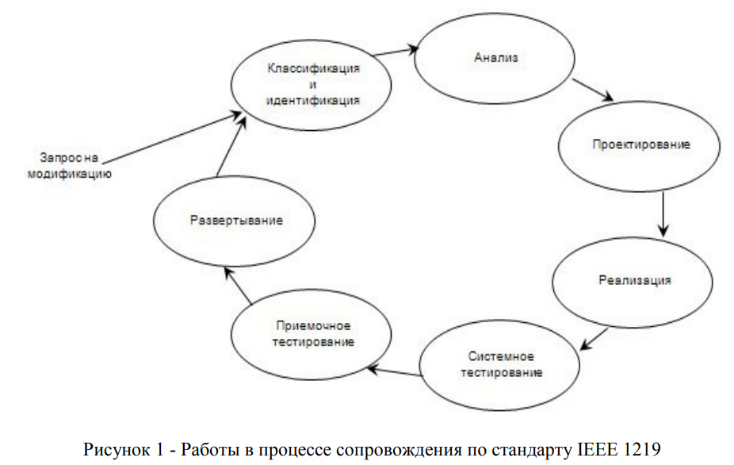
Процессы сопровождения (Maintenance Processes)

Slide 5
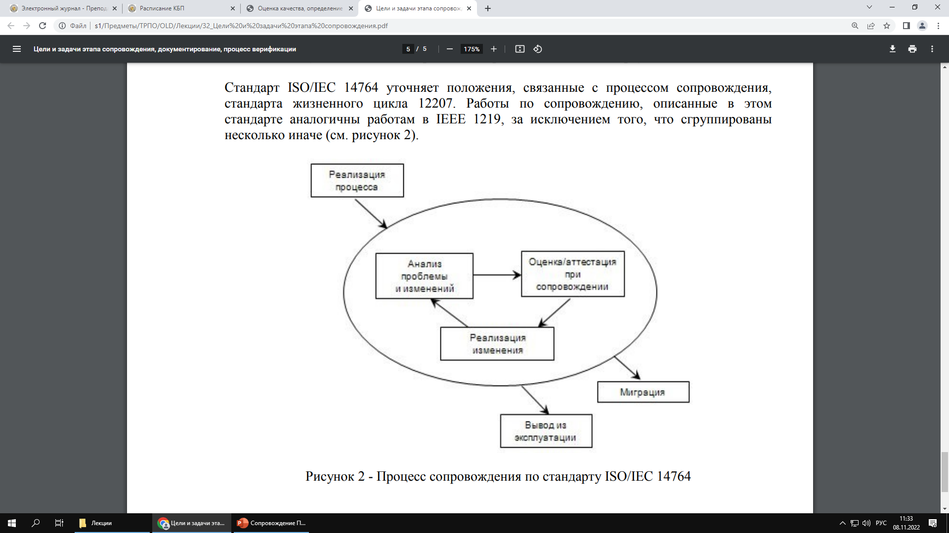
Процессы сопровождения (Maintenance Processes)

Slide 6
Рекомендуется следующая общая схема процессов оценки характеристик качества программ:
установка исходных требований для оценки - определение целей испытаний, идентификация типа метрик программного средства, выделение адекватных показателей и требуемых значений атрибутов качества;
селекция метрик качества, установление рейтингов и уровней приоритета метрик субхарактеристик и атрибутов, выделение критериев для проведения экспертиз и измерений;
планирование и проектирование процессов оценки характеристик и атрибутов качества в жизненном цикле программного средства;
выполнение измерений для оценки, сравнение результатов с критериями и требованиями, обобщение и оценка результатов.
Основой регламентирования показателей качества программных средств является международный стандарт ISO 9126:2001 (ГОСТ Р ИСО / МЭК 9126-2001) "Информационная технология. Оценка программного продукта. Характеристики качества и руководство по их применению".
Методологии и стандартизации оценки характеристик качества готовых программных средств и их компонентов (программного продукта) на различных этапах жизненного цикла посвящен международный стандарт ISO 14598, состоящий из шести частей.

Slide 7
Определения характеристик и субхарактеристик качества (ISO 9126-1)
Функциональные возможности - способность программного средства обеспечивать решение задач, удовлетворяющих сформулированные потребности заказчиков и пользователей при применении комплекса программ в заданных условиях.
Функциональная пригодность - набор и описания субхарактеристики и ее атрибутов, определяющие назначение, номенклатуру, основные, необходимые и достаточные функции программного средства, соответствующие техническому заданию и спецификациям требований заказчика или потенциального пользователя.
Правильность (корректность) - способность программного средства обеспечивать правильные или приемлемые для пользователя результаты и внешние эффекты.

Slide 8
Определения характеристик и субхарактеристик качества (ISO 9126-1)
Способность к взаимодействию - свойство программных средств и их компонентов взаимодействовать с одной или большим числом компонентов внутренней и внешней среды.
Защищенность - способность компонентов программного средства защищать программы и информацию от любых негативных воздействий.
Надежность - обеспечение комплексом программ достаточно низкой вероятности отказа в процессе функционирования программного средства в реальном времени.
Эффективность - свойства программного средства, обеспечивающие требуемую производительность решения функциональных задач, с учетом количества используемых вычислительных ресурсов в установленных условиях.

Slide 9
Определения характеристик и субхарактеристик качества (ISO 9126-1)
Практичность (применимость) - свойства программного средства, обусловливающие сложность его понимания, изучения и использования, а также привлекательность для квалифицированных пользователей при применении в указанных условиях.
Сопровождаемость - приспособленность программного средства к модификации и изменению конфигурации и функций.
Мобильность - подготовленность программного средства к переносу из одной аппаратно-операционной среды в другую.

